Slide 1
«ПО ДОРОГАМ СКАЗОК» непосредственно образовательная деятельность группа 4-5 лет
Жигалова Оксана Владимировна, Лопатюк Ирина Иосифовна, воспитатели
МБДОУ ДС № 9 «Малахитовая шкатулка»

Slide 2
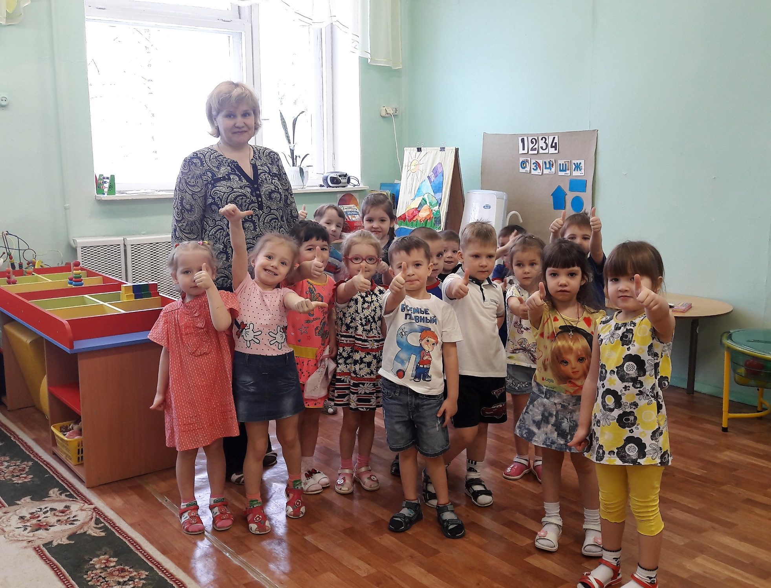

Slide 3
I. Цель.
Цель: развитие социально-коммуникативных навыков у детей дошкольного возраста от 4 до 5 лет.
Интеграция образовательных областей:
социально-коммуникативное развитие (усвоение норм и ценностей, принятых в обществе, включая моральные и нравственные ценности на основе народного эпоса, умение общаться, мотивация к познанию, игровой сюжет занятия - путешествия, расширение словарного запаса, активизация словаря, развитие монологической и диалогической речи);
познавательное развитие (решение проблемной ситуации, умение узнавать сказки, героев);
физическое развитие (выполнение двигательных упражнений);
Виды детской деятельности: коммуникативная, игровая, двигательная.

Slide 4
II. Задачи:
Задачи:
1. Образовательные
Формировать коммуникативные навыки.
Способствовать развитию интереса и потребности у детей к процессу восприятия сказки.
2. Развивающие
Развивать связную речь, воображение, любознательность, мышление.
Развивать способность к сочувствию и сопереживанию.
Формировать эмоционально – образное восприятие.
Развивать мелкую моторику.
3. Воспитательные
Формирование позитивного отношения к окружающему миру посредством духовно- нравственного восприятия.
Воспитание уверенности в своих силах, снятие эмоционально-психического напряжения.
Формирование положительного настроя на совместную деятельность со сверстниками.
Воспитание конструктивного взаимодействия между детьми на бесконфликтной основе.

Slide 5
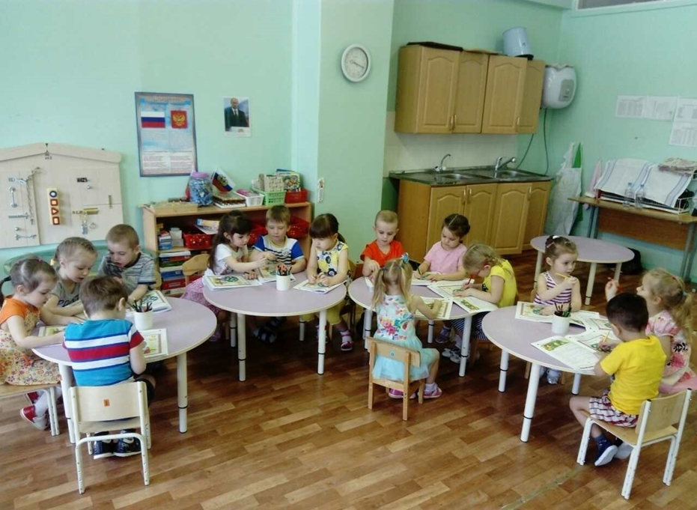
III. Предварительная работа:
Чтение русских народных сказок
Рассматривание иллюстраций
Выставка книг «Русские народные сказки»
Чтение сказок дома с родителями
Работа с книгами для чтения «Социокультурные истоки».

Slide 6
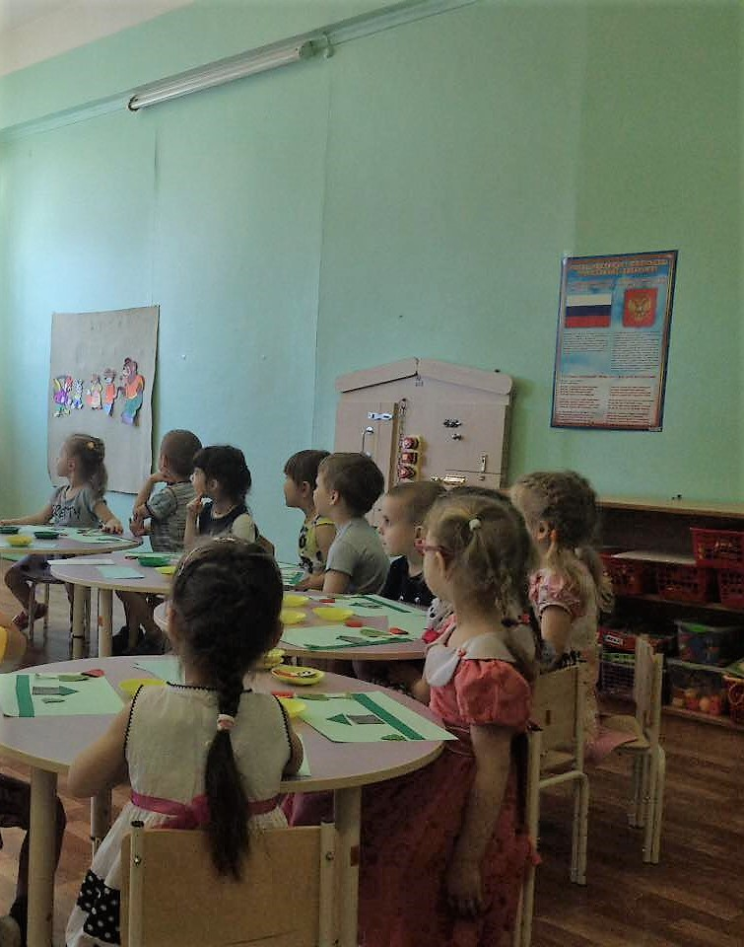
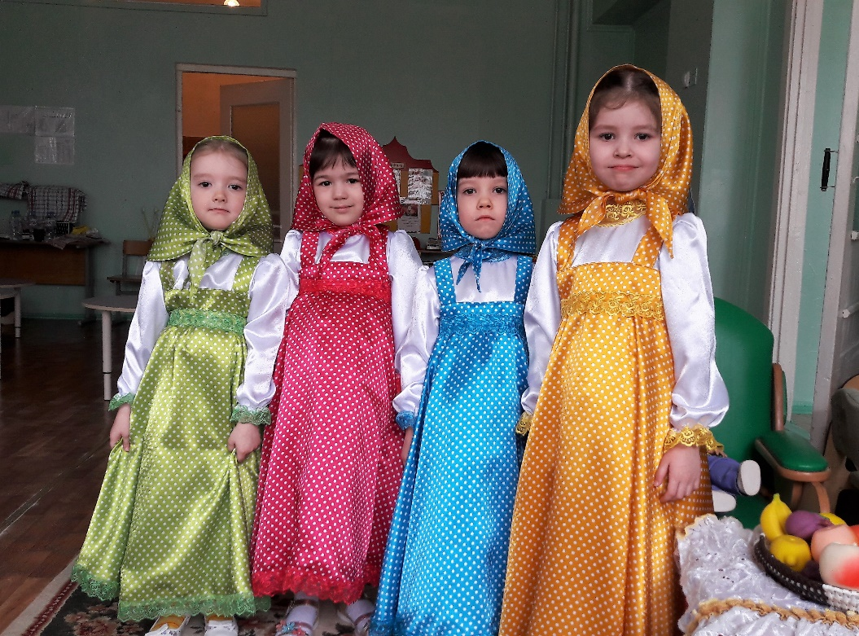
Работа в альбомах для рисования.
Рисуем сказку «Художественная деятельность»
Д/игра: «Доскажи словечко», «Кто из какой сказки».

Slide 7
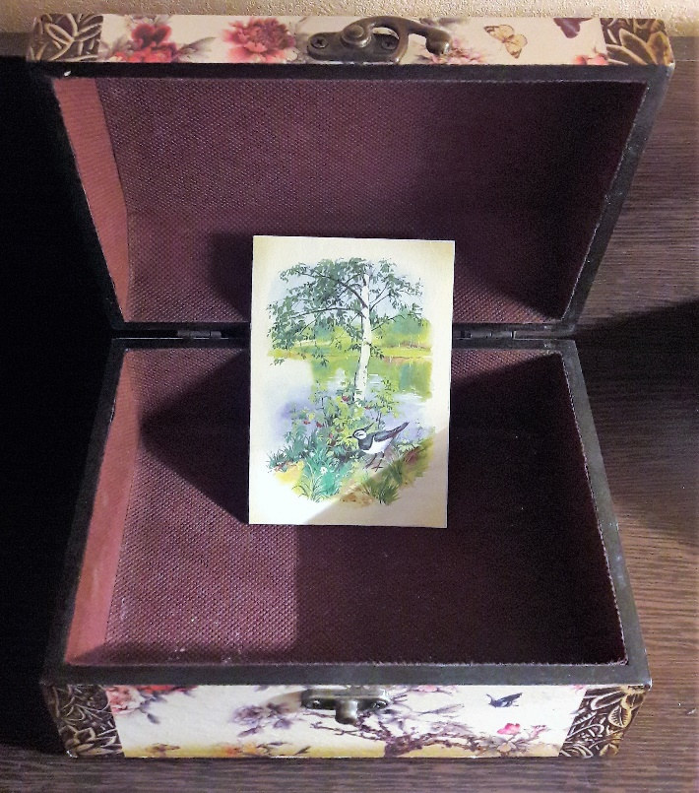
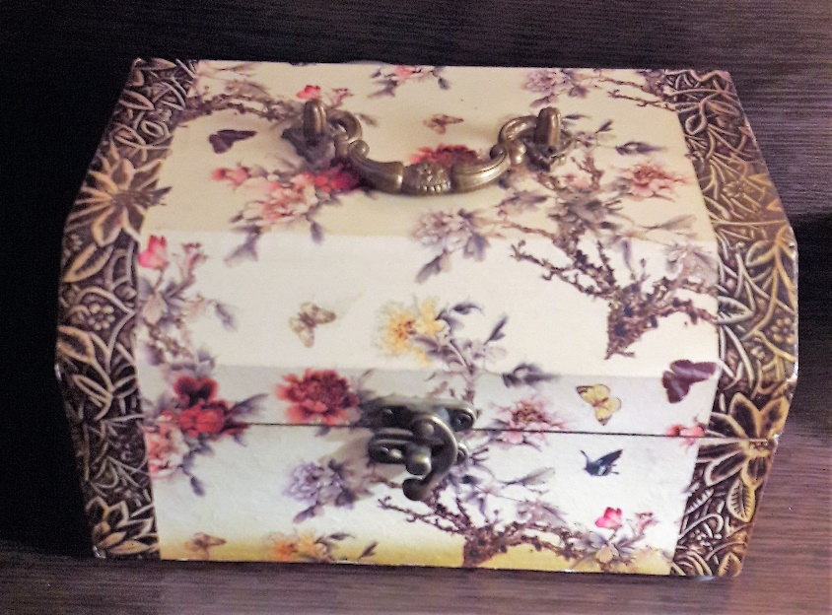
IV. Дидактическое обеспечение.
Магнитофон, аудиозапись сказки «Крошечка - Хаврошечка».
Декорации.
3. Атрибуты: сундук, иллюстрации, ковер – самолет, волшебное яблочко, солнышко со смайликом (по количеству детей).

Slide 8
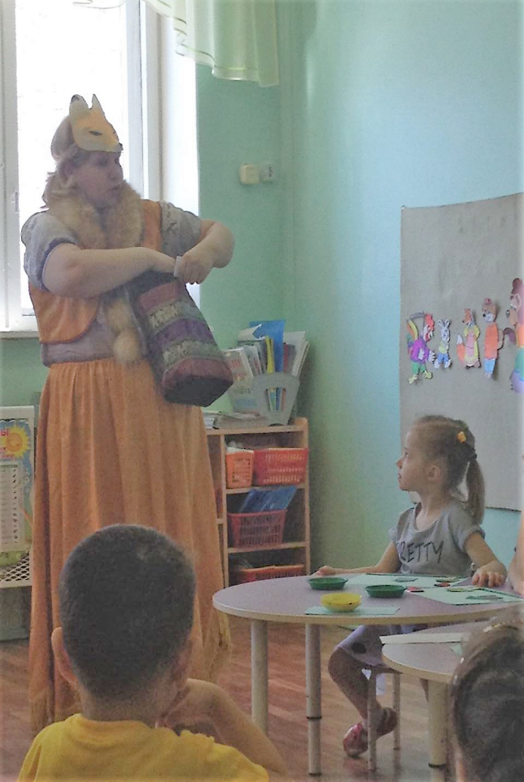
V. Ход.
1 этап. Присоединение к теме непосредственно образовательной деятельности, проблемная ситуация.

Slide 9
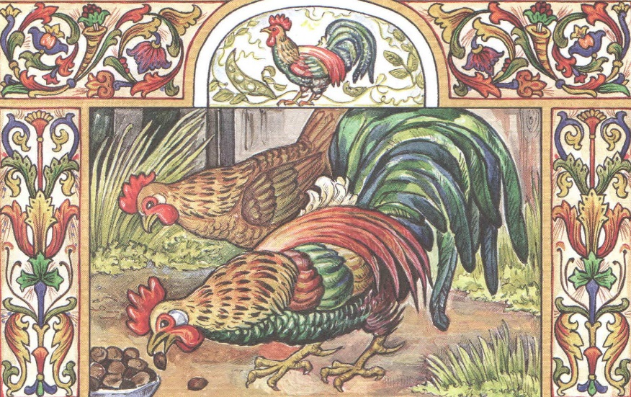
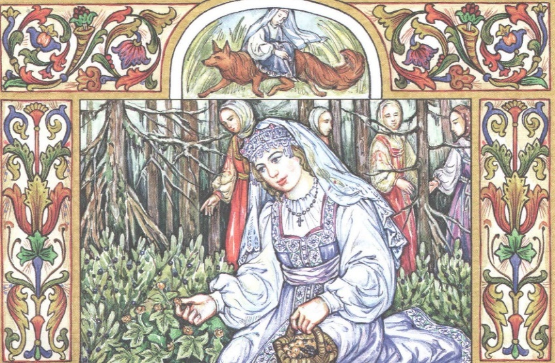
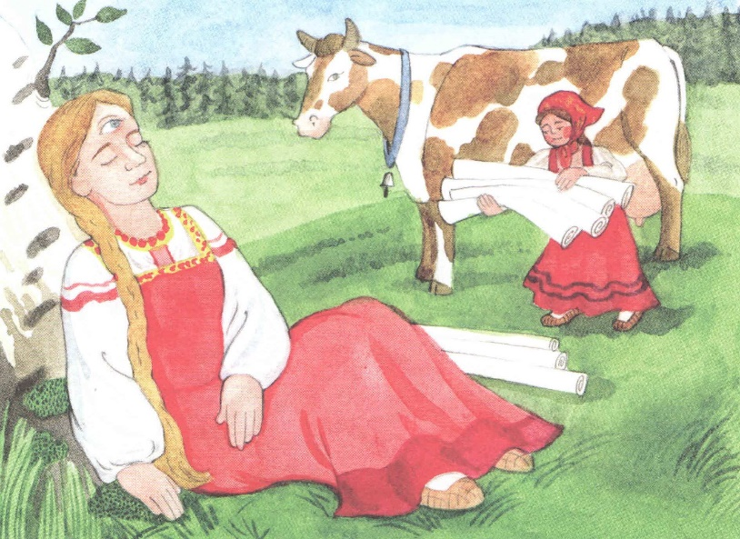
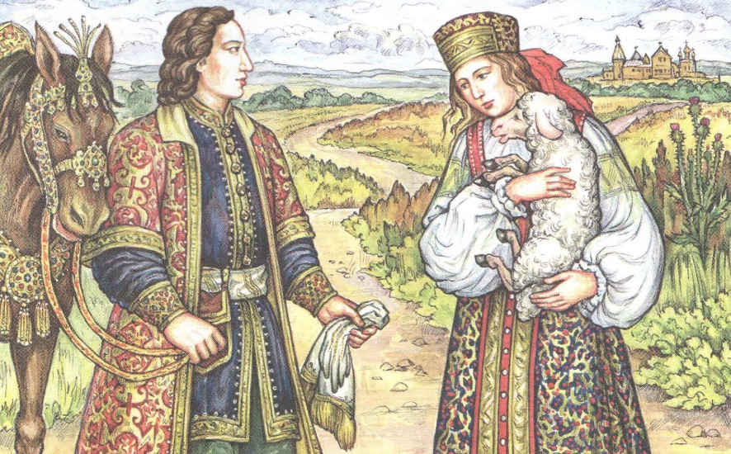
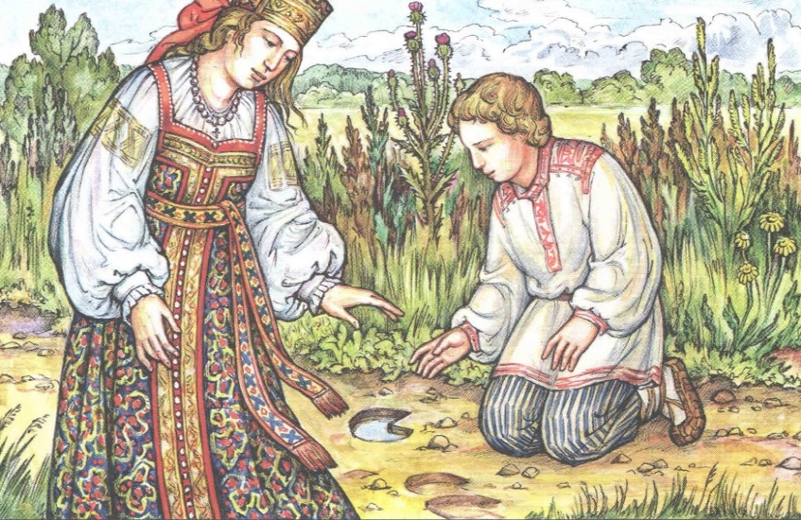
2 этап. Викторина «Угадай сказку».

Slide 10
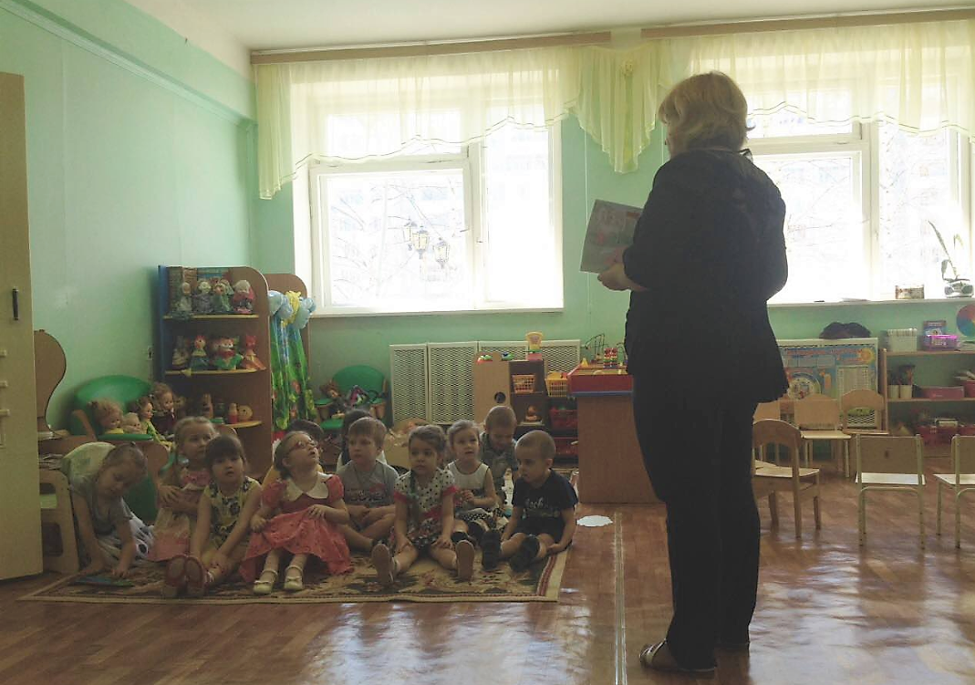
3 этап. Полет на волшебном ковре – самолете.

Slide 11
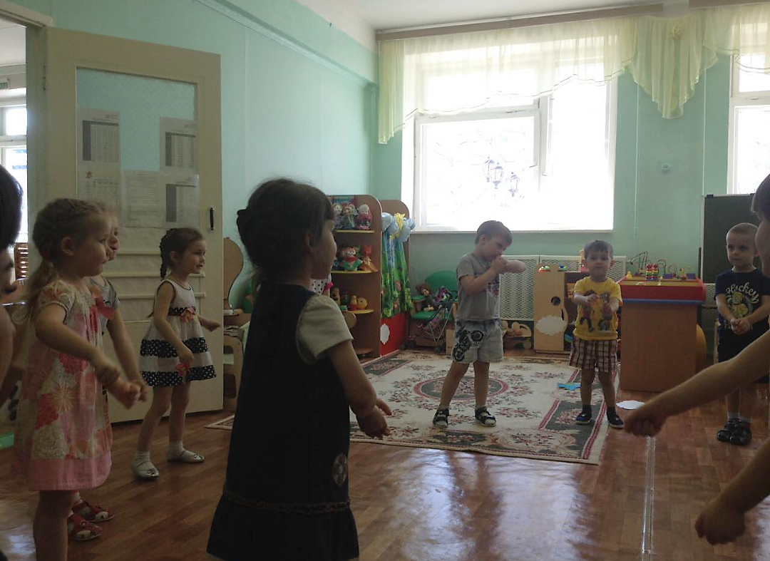
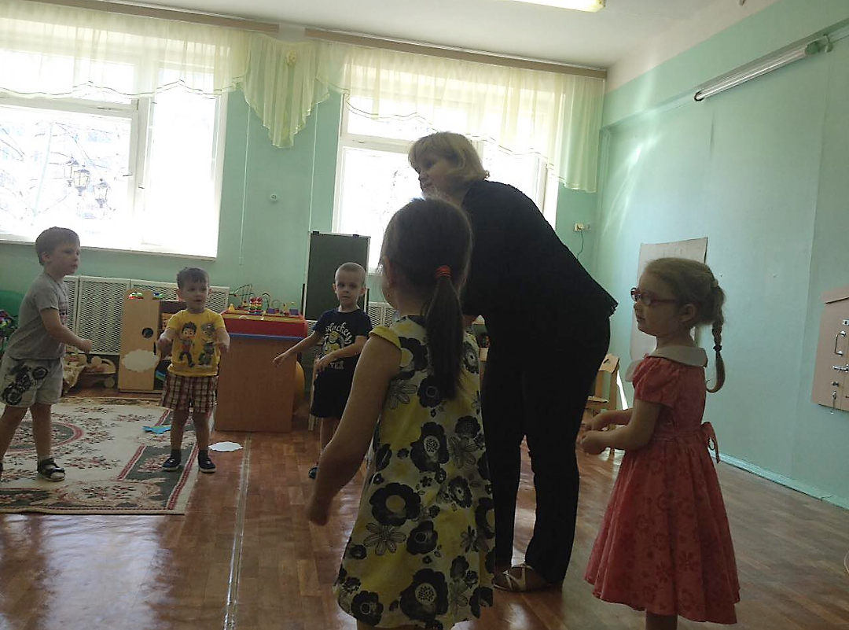
4 этап. Минутка отдыха.
5 этап. Ресурсный круг
«Любимая сказка»

Slide 12
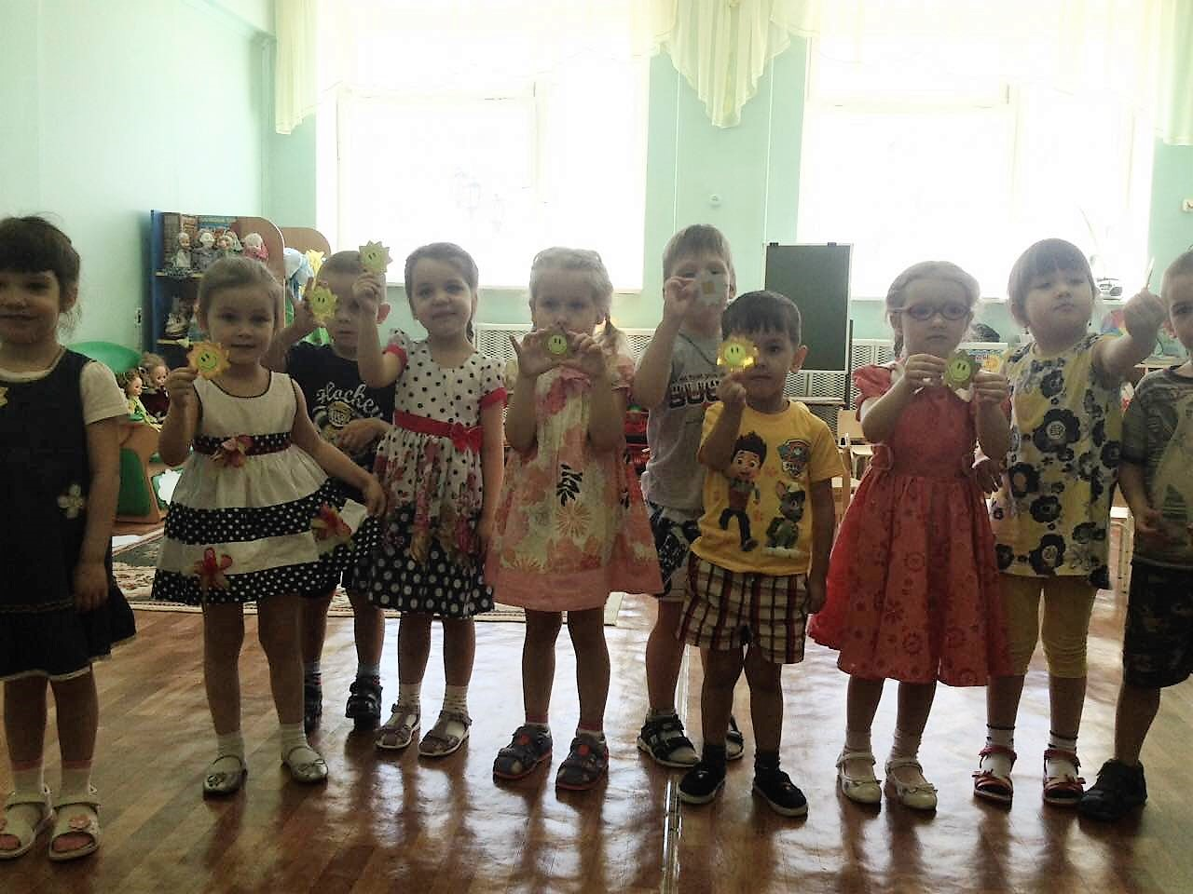
6 этап. Подведение итогов.

Slide 13
Спасибо за внимание!

